Slide 1
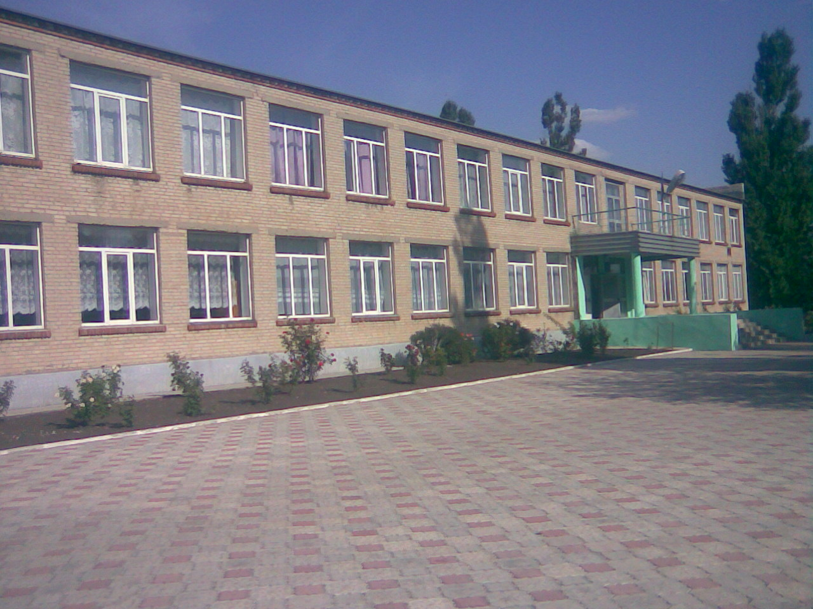
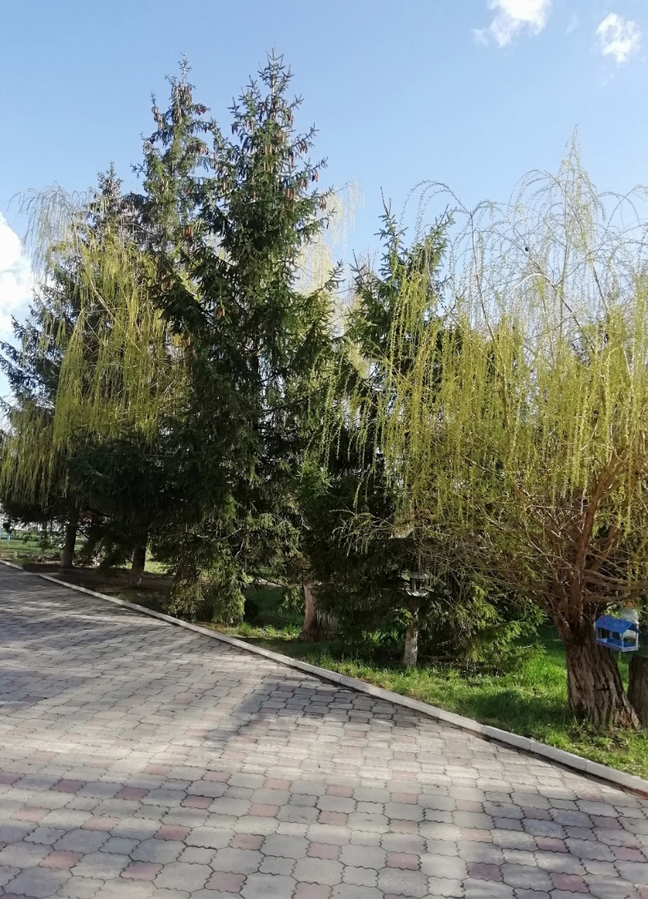
«ЗЕЛЕНИЙ КЛАС»
Комунальний заклад «Новокраснівська загальноосвітня школа І-ІІІ ступенів
Нікольської районної ради Донецької області»
Підготували учні 3 класу, С.ТЕРЕХОВА

Slide 2
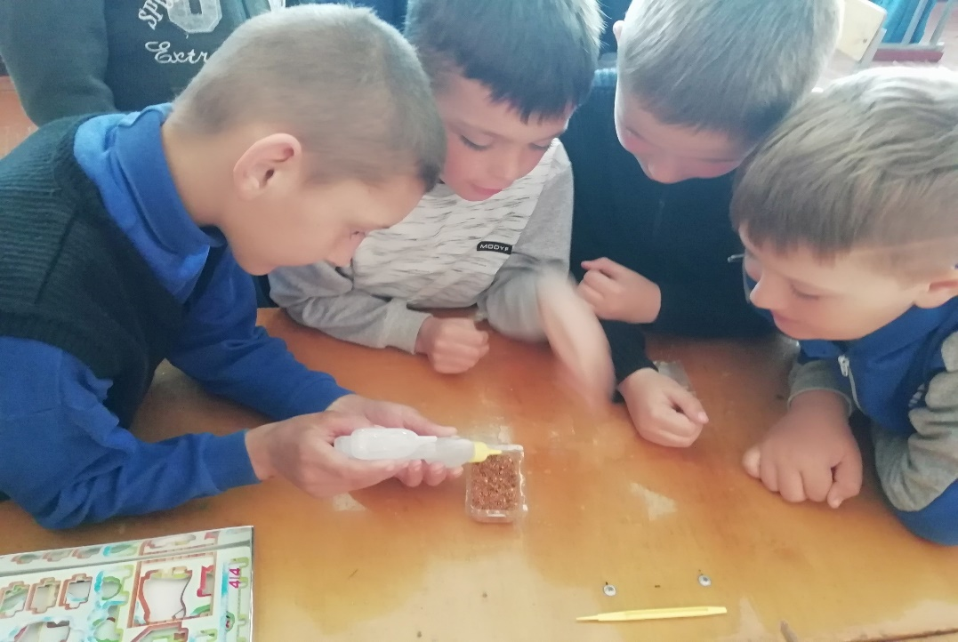
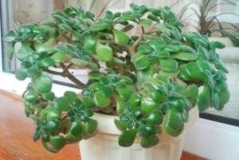
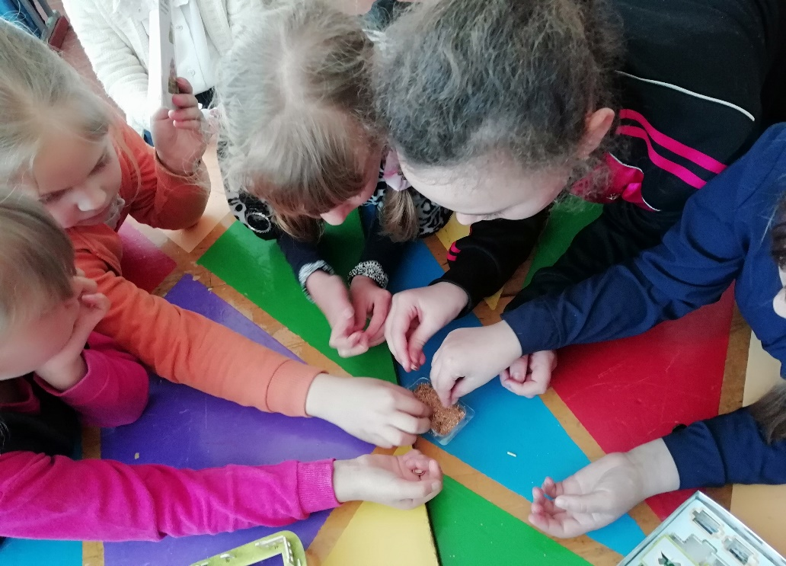
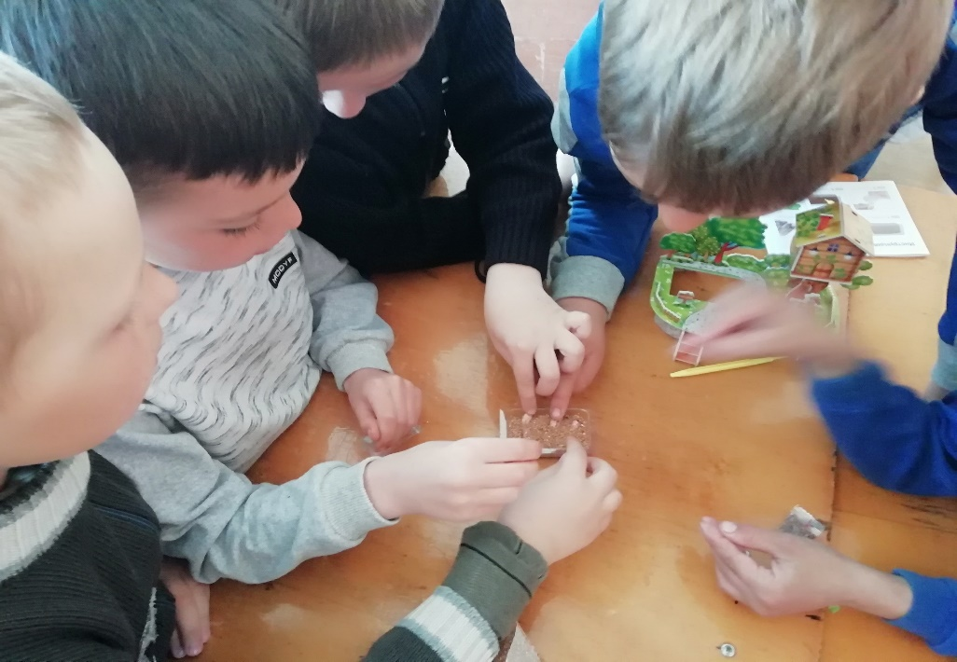
Якось взимку у нас в класі бесіда була…
Підготували учні 3 класу, С.ТЕРЕХОВА

Slide 3
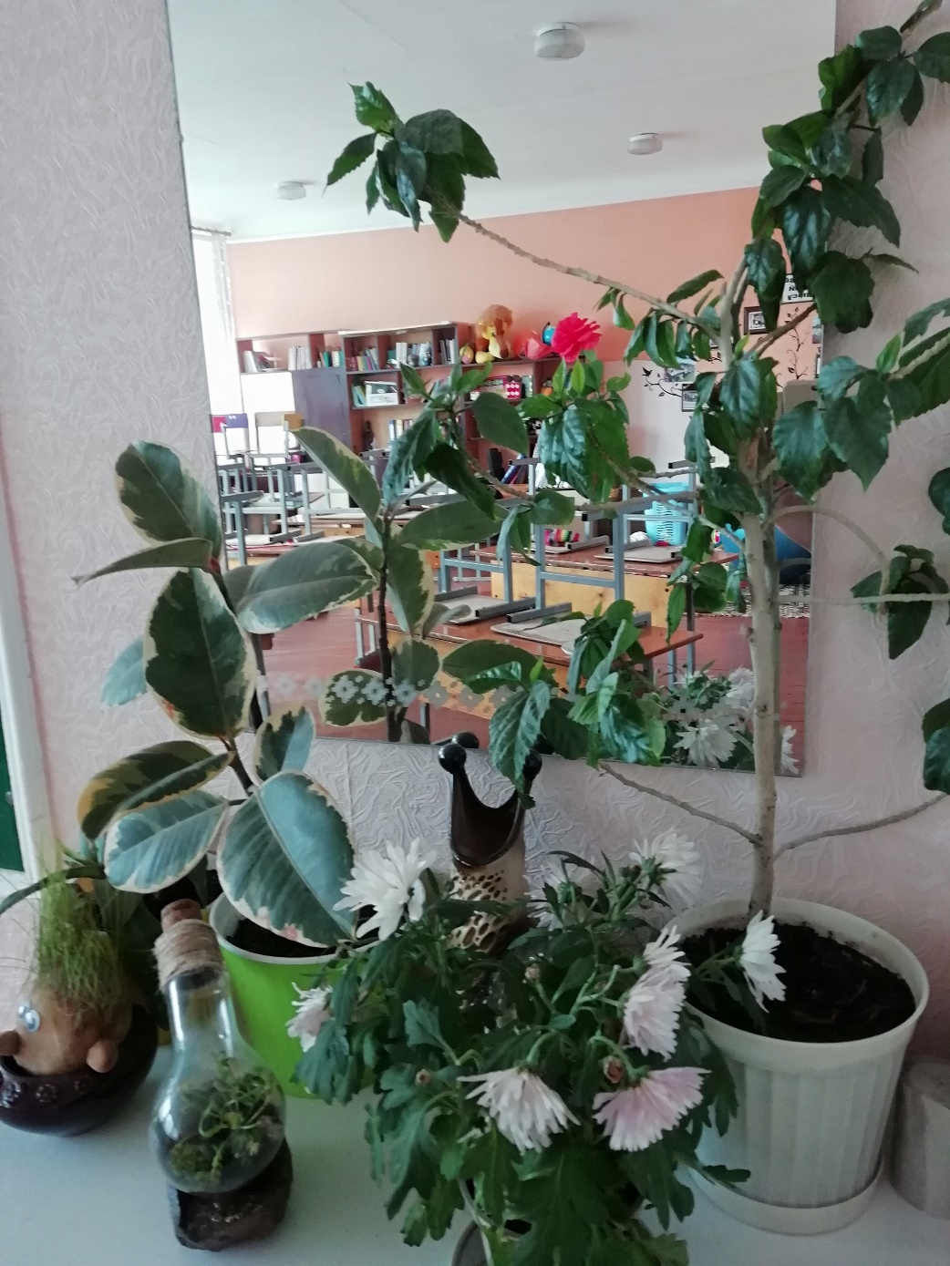
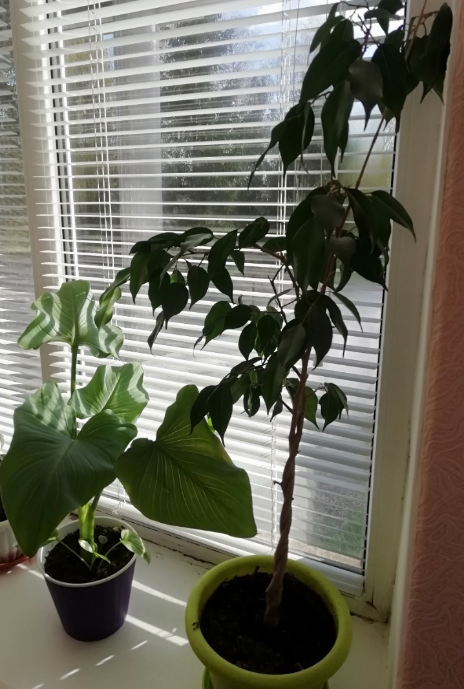
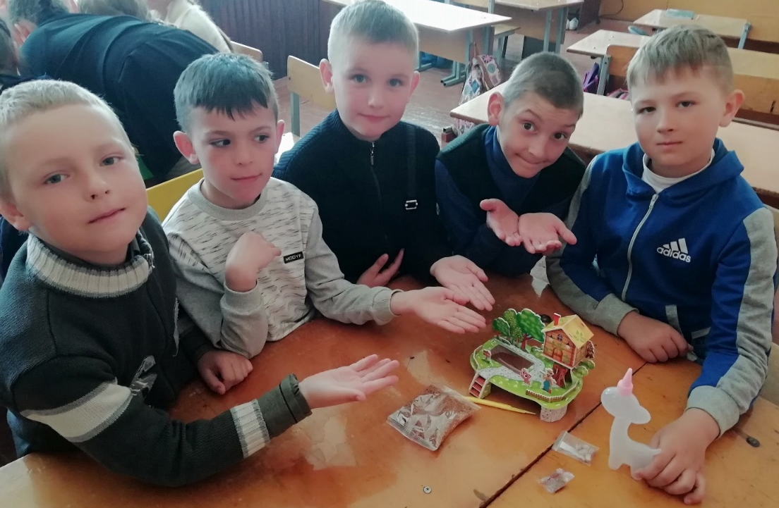
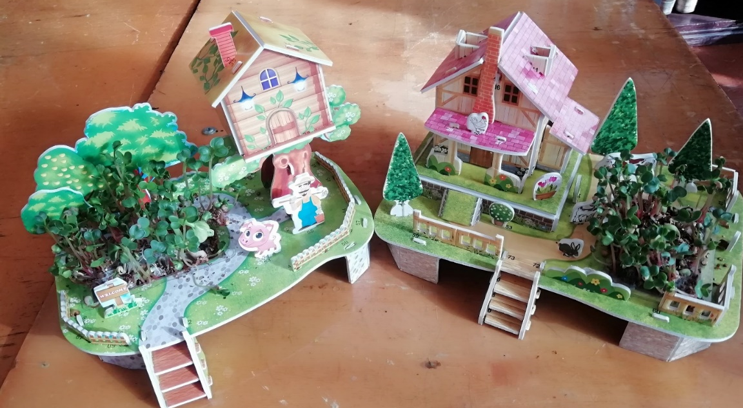
А унас рослин багато…
Підготували учні 3 класу, С.ТЕРЕХОВА

Slide 4
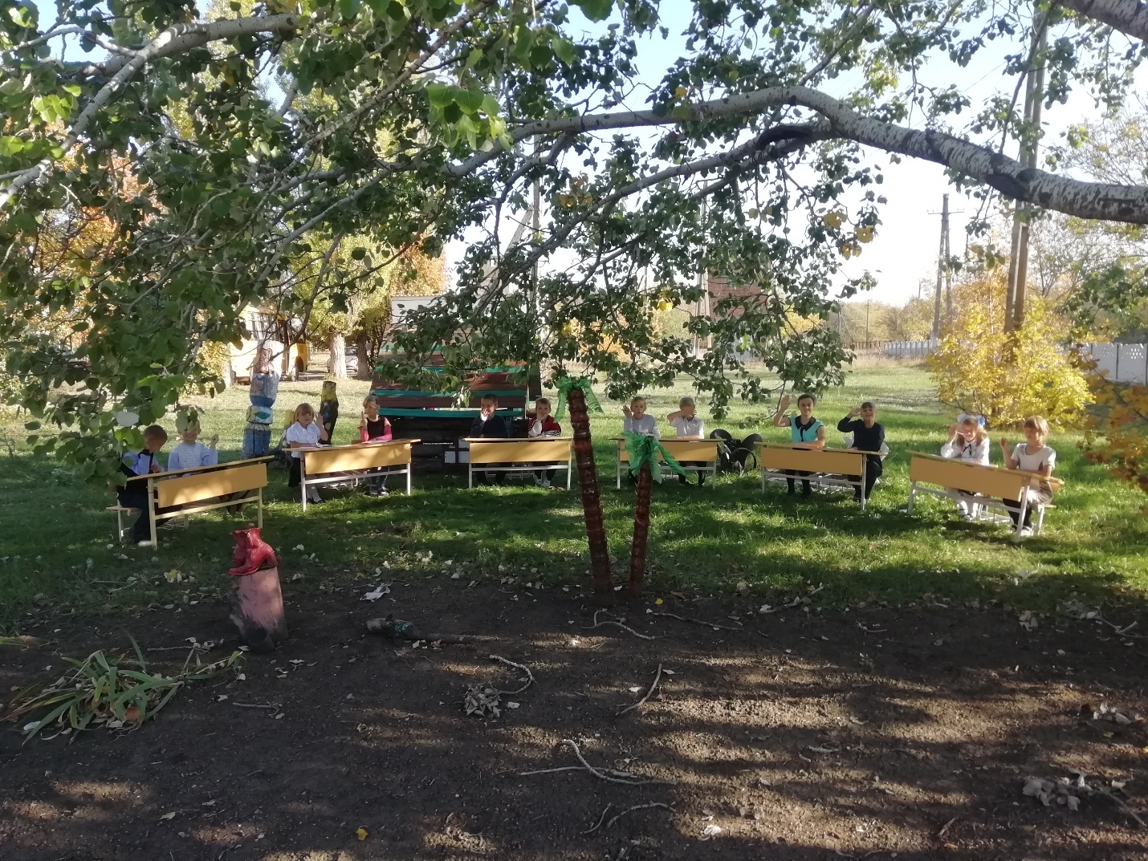
На Галявині казок часто ми збирались…
Підготували учні 3 класу, С.ТЕРЕХОВА

Slide 5
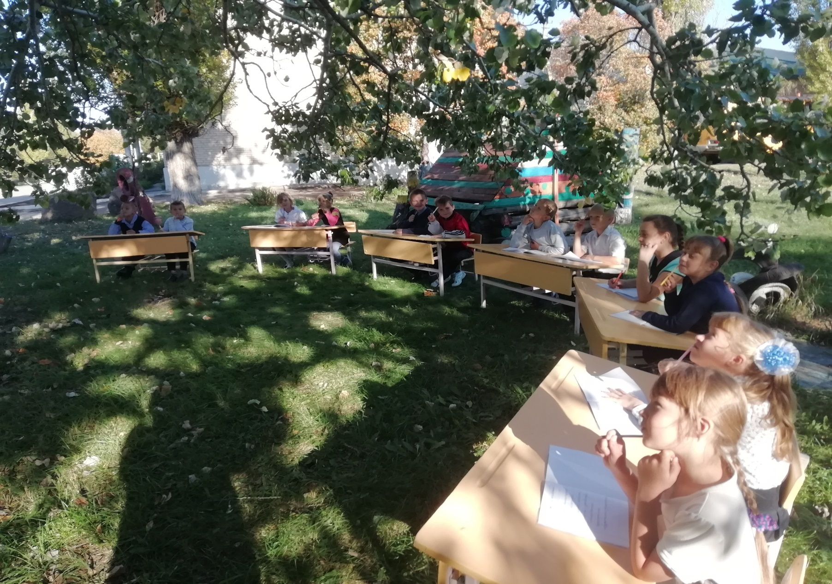
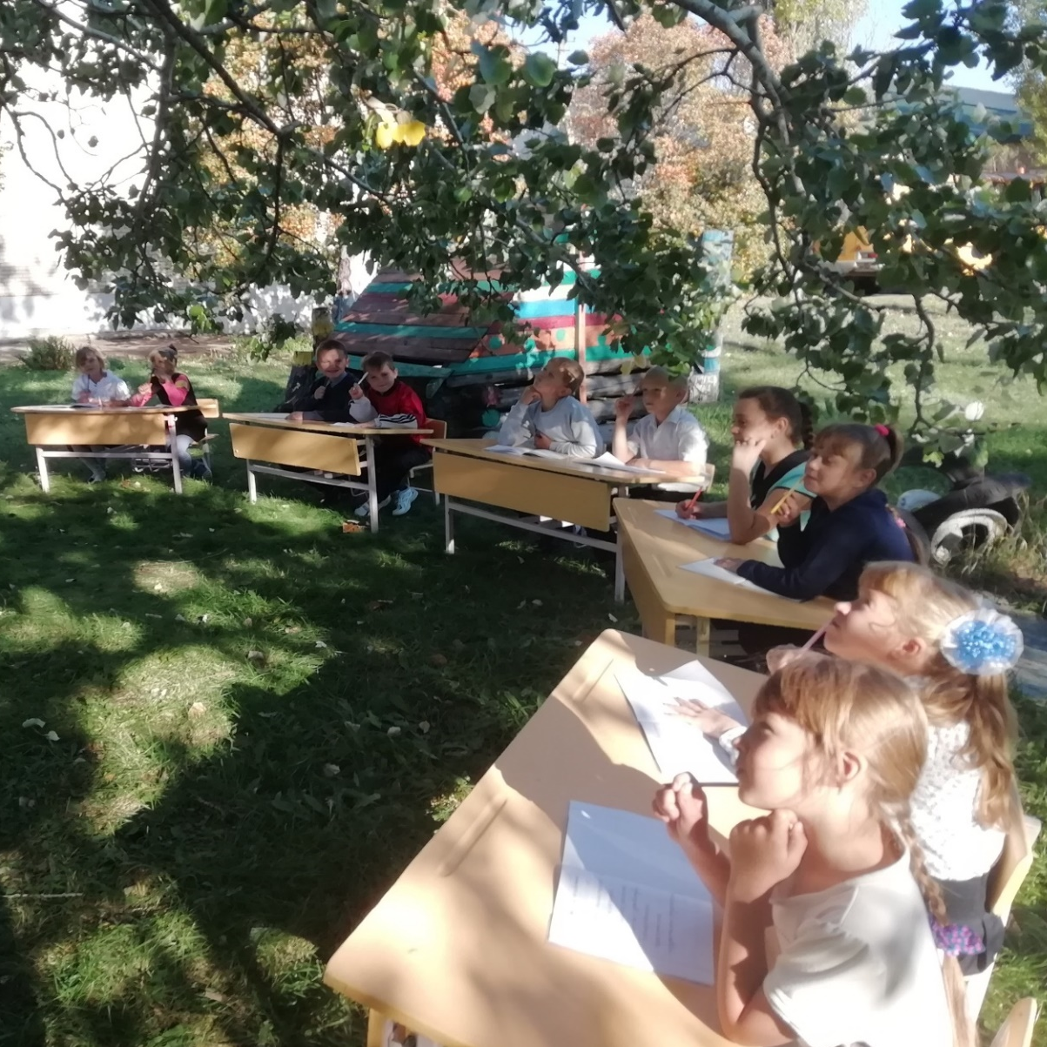
Зразу ж сіли за ті парти
І давай фантазувати…
Підготували учні 3 класу, С.ТЕРЕХОВА

Slide 6
Калейдоскоп
ідей
від
новокраснівських
дітей

